Slide 1
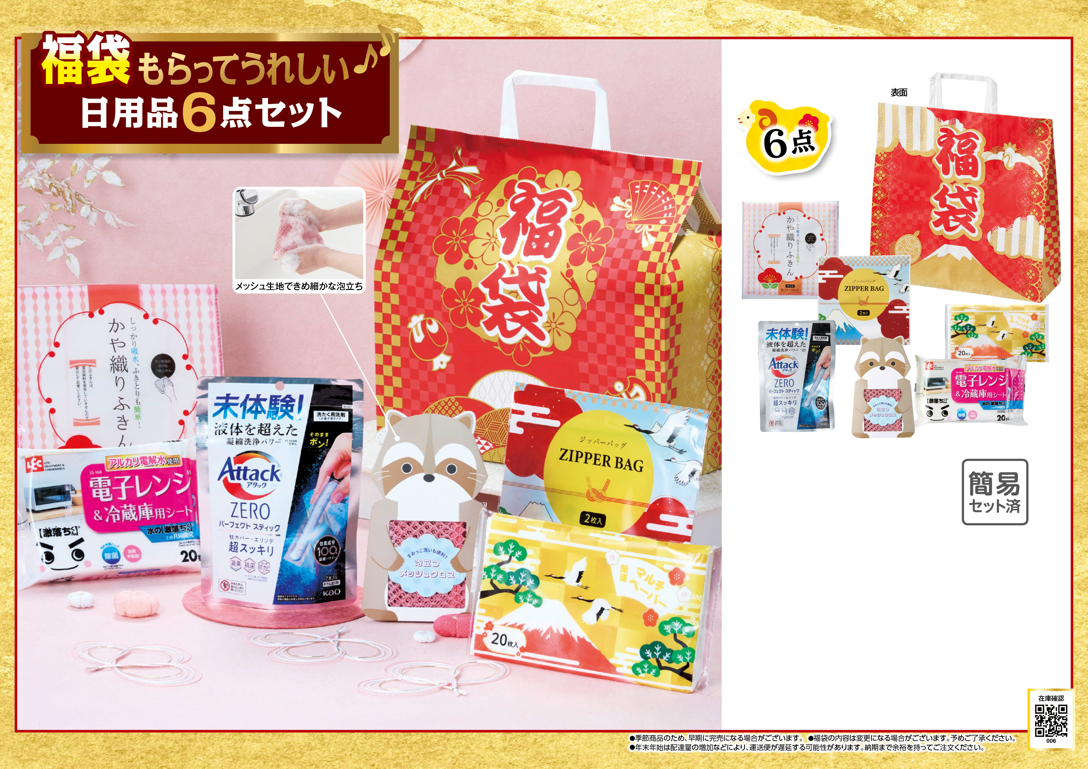
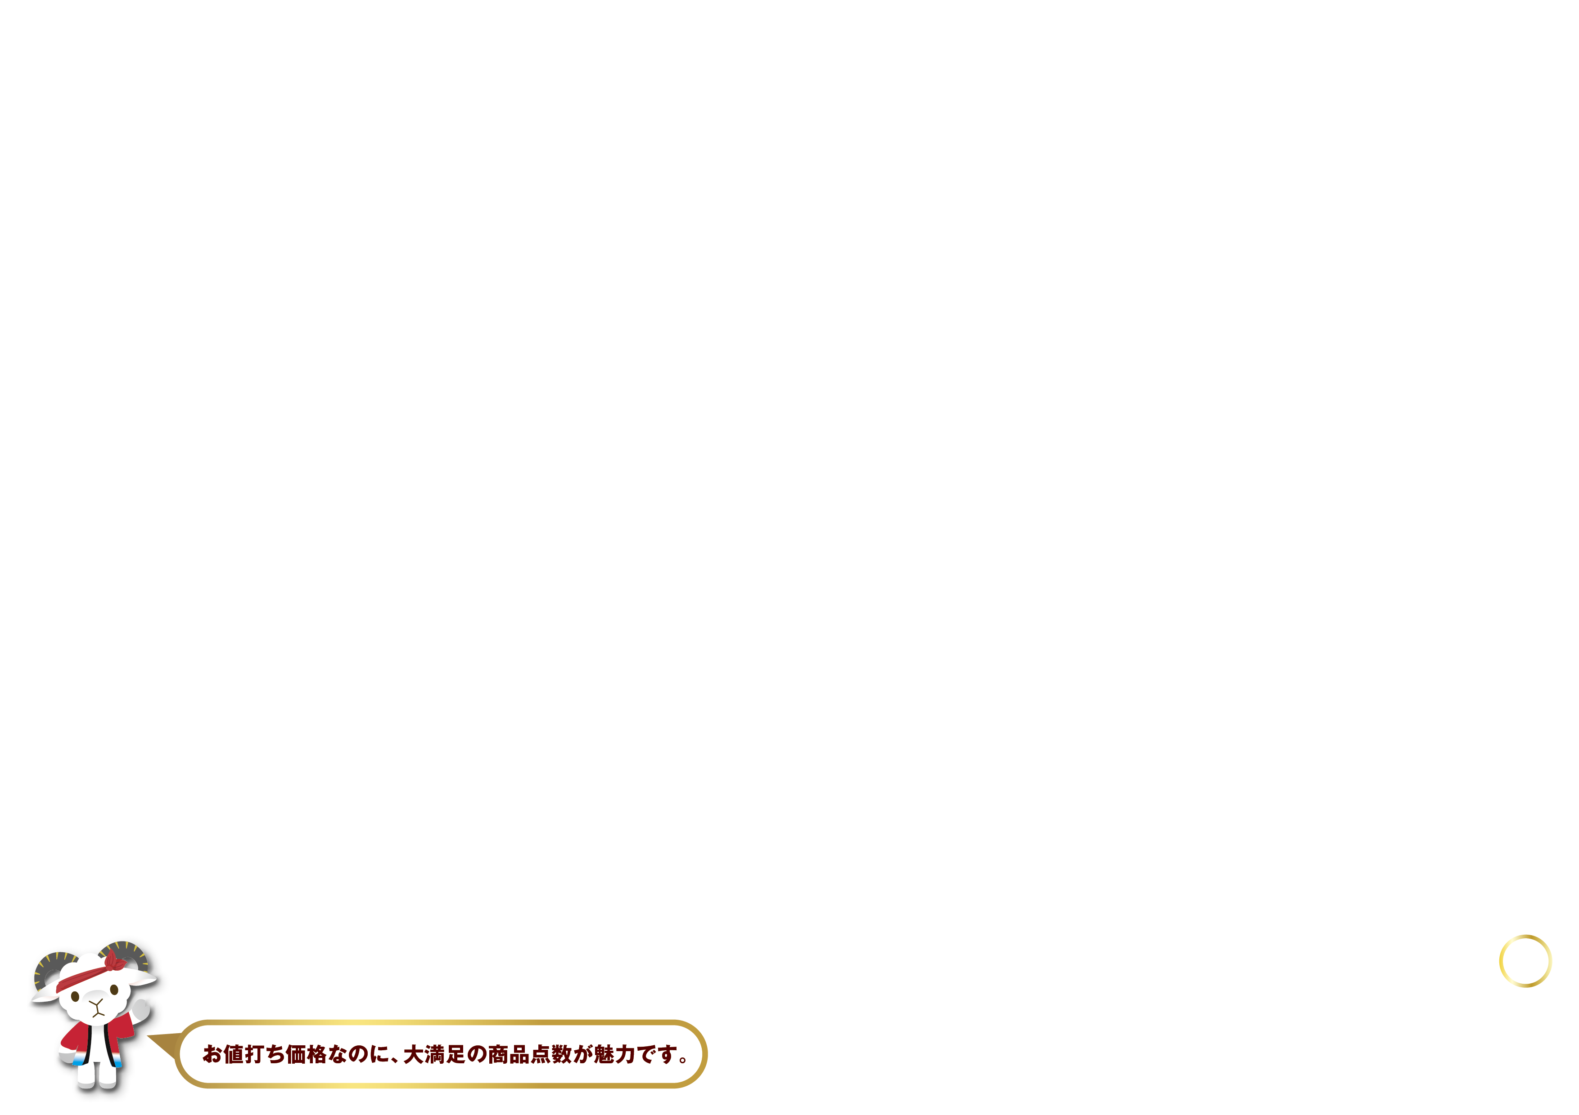
福袋
もらってうれしい日用品6点セット
ご提供価格
61384
￥598
税
別
受注単位商品サイズ個装形態
20セット
紙袋／310×320×115mm
透明袋（紙袋同梱）
6
カートン割れ不可
出荷開始日：11月2日 （月）

